Slide 1

GERÇEK ZAMANLI SOSYAL MESAFE ANALİZİ

Slide 2
PROJENİN amacı:
Özellikle son dönemde oldukça önem kazanan sosyal mesafe kuralları denetimi yapmak için görüntü işleme temelli bir uygulama geliştirilip Uygulamada insan takibi ve insan sayma işlemlerinin üzerine, aralarındaki mesafe hesaplanarak, sosyal mesafe kurallarına uygun hareket edilip edilmediği analizi yapılmasıdır.

Slide 3

Kullanılan araçlar:
Microsoft’un derleyicisi olan Visual Studio Community kullanılmıştır.

Slide 4
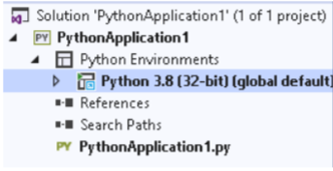
kurulum aşamaları:
Bu projeyi çalıştırmak için, projenin bağımlı olduğu bazı kütüphanelerin kurulması gerekmektedir. Bunun için proje açıldıktan sonra, sağ tarafta bulunan Solution penceresinden, PythonApplication1 -> Python Environments -> Python 3.X’e sağtıklayınız..

Slide 5
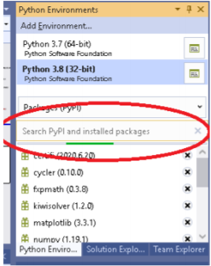
Açılan menüden “Manage Python Packages” ‘e tıklayınız. resimde gösterilen yeni açılan pencerede “Search PyPI …” arama bölümüne gerekli kütüphane isimleri yazılarak kurulum yapılır. Kurulması gereken kütüphaneler; • opencv-python • imutils • numpy

Slide 6
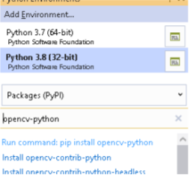
Kurulum için, arama yerine kütüphane ismi yazılır ve aşağıda oluşan “Run command: pip install …” ‘e tıklanır. Resimde ilgili çıkan komut gösterilmektedir.

Slide 7
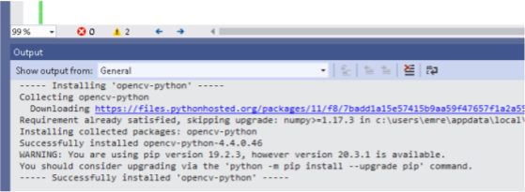
Her bir kütüphane için aynı adımlar yapılmalıdır. Kurulumlar Visual Studio’da output bölümünden görülebilir. Hatasız kurulumlarda “Successfull installed..” çıktısını vermelidir. Şekil 5’te başarılı kurulum örneği gösterilmektedir

Slide 8
people_list diye boş bir liste yarattım, bunu ileride insanların bilgilerini tutmak için kullanacağım.
en değişkeni yaratıp 0 atadım.
for döngüsünde en değişkenini insanların x+w'lerini ekledim ki ileride ortalamasını yapabileyim ve people_list'e insanların x, y, w, h bilgileri ve status adını verdiğim bilgiyi ekledim.
Status başlangıçta 0, bu veri sosyal mesafeye uyup uymadığını kontrol ediyor, başta 0 olmasının sebebi ilk başta sosyal mesafeye uyuyor diye atadım.
for döngüsünden çıktıktan sonra en'in ortalamasını aldım
while döngüsü oluşturdum ve bu while people_list'in elemanlarına ulaşmama yarıyor.
selected_person değişkeni people_list'te ki 'i' indisindeki kişinin verilerini çekiyor.
for döngüsünde people_list listesinde other_person değişkeni ile geziyorum.
ilk if bloğu, eğer other_person selected_person'a eşit değilse ve bu iki kişinin sosyal mesafeye uyma kuralı 0 iseselected person ve other person'ların x ve y axislerinden tuple oluşturdum açıklaması bir sonraki fotoda.
Eğer bu listeler birbiriyle çakışıyorsa selected ve other person'ın 4. indisli elemanı yani Status dediğim veri 1 oluyoren sonda i'yi 1 arttırıyorum while döngüsü için person değişkenin tekrardan 1'e atıyorum, opencv tarafında sırayabilmek için if status == 1 bloğunda eğer status 1 ise kişiyi kırmızı çizgilerle çiz demek yani sosyal mesafeye uymuyor
else'te yani sosyal mesafeye uyuyorsa yeşile al
sosyal_mesafeye_uymayan_sayisi değişkeni yarattım ve 0'a atadımfor döngüsü ile eğer 4. indisi yani Status'u 1 ise sosyal_mesafeye_uymayan_sayisi değişkenini 1 arttırdım.
cv2.putText ile bu sayıyı bastırdım.

Slide 9
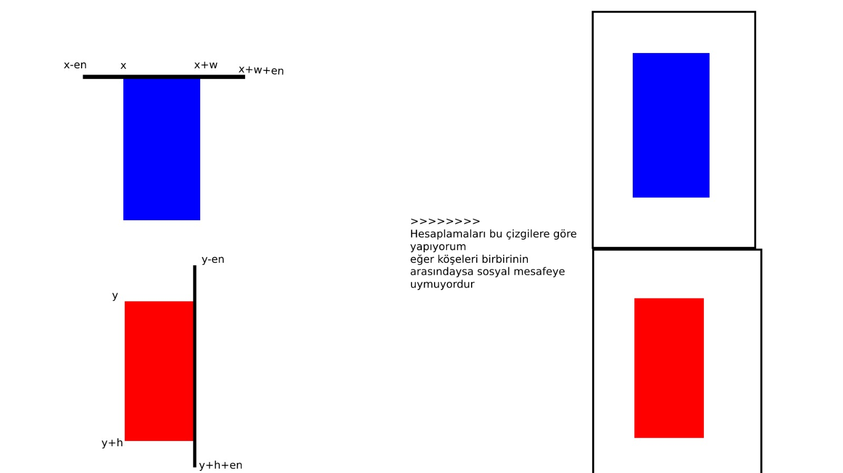

Slide 10
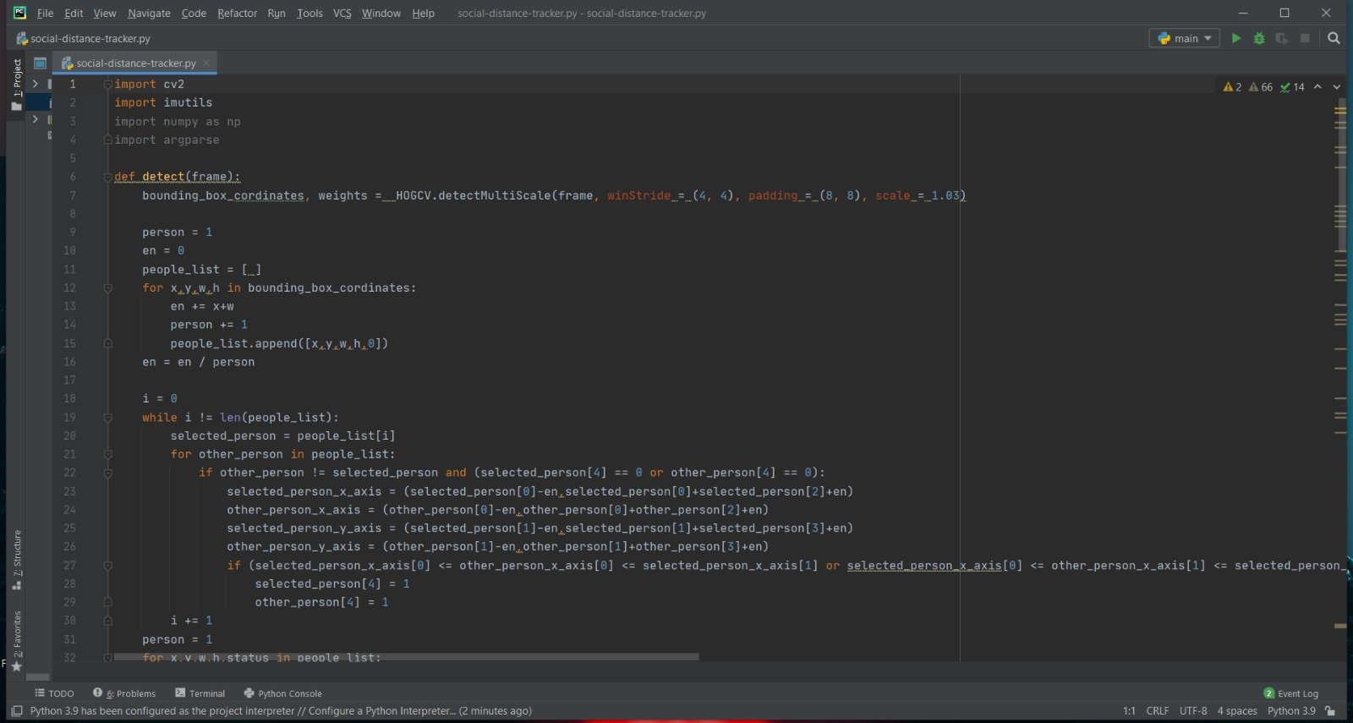

Slide 11
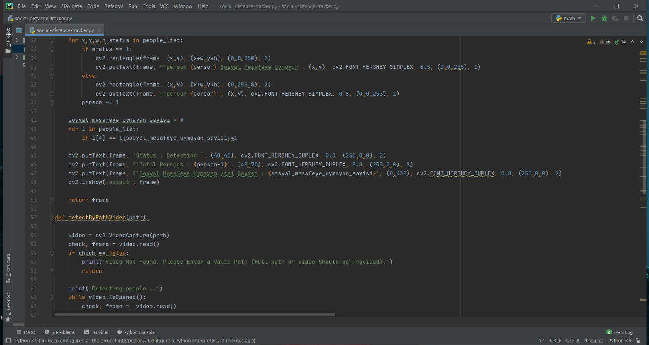

Slide 12
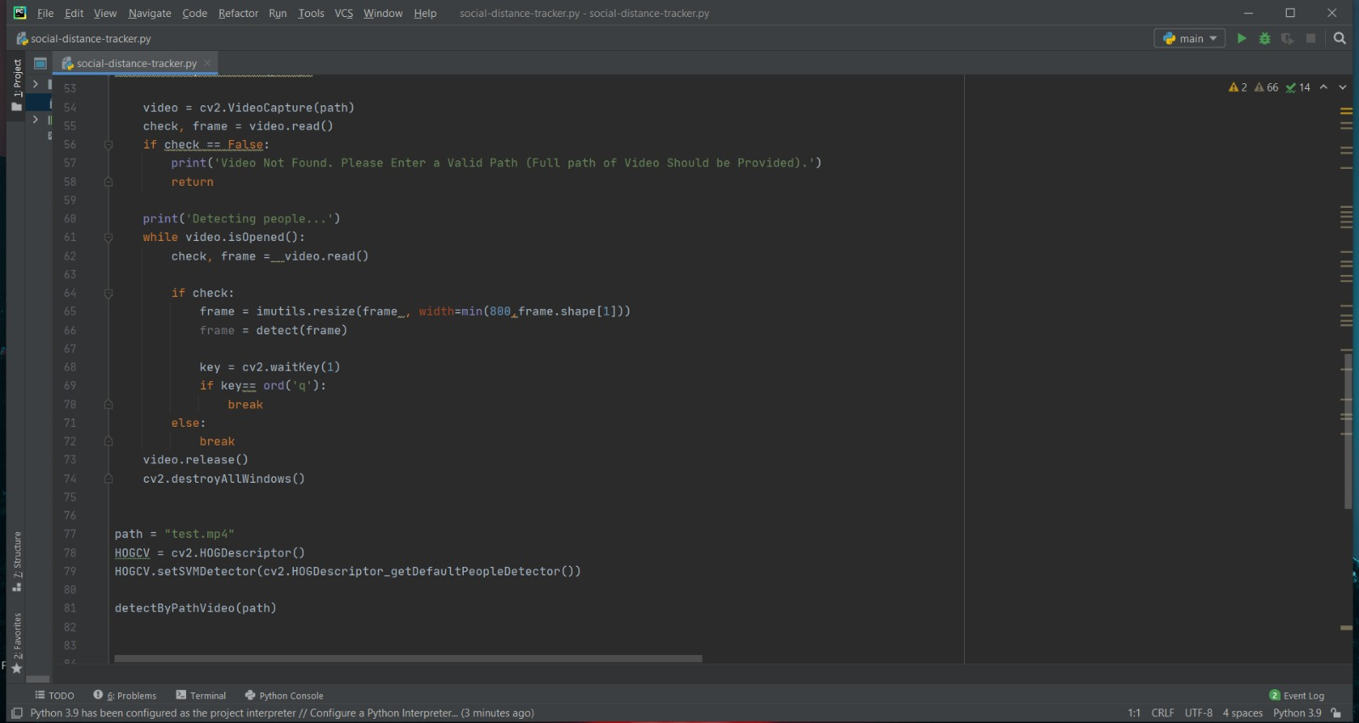

Slide 13
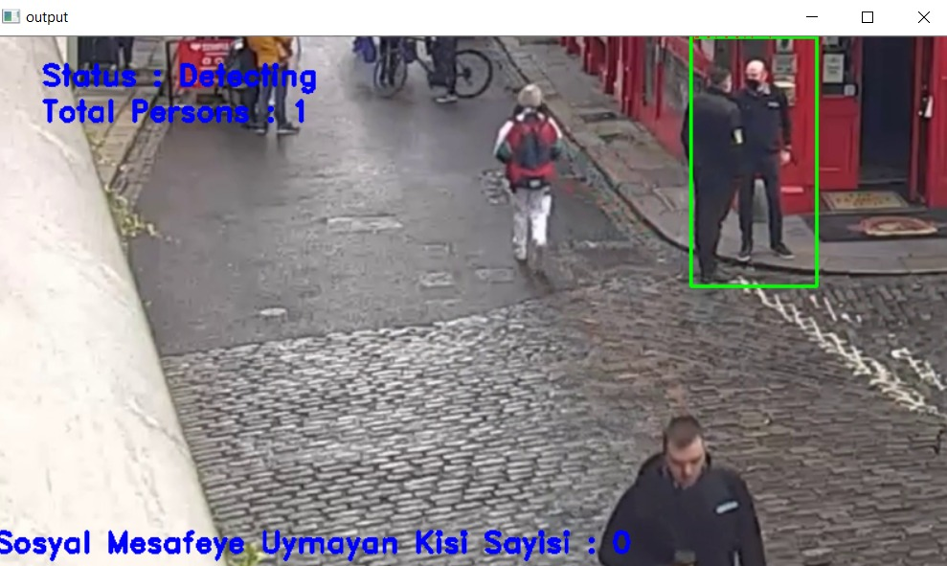

Slide 14
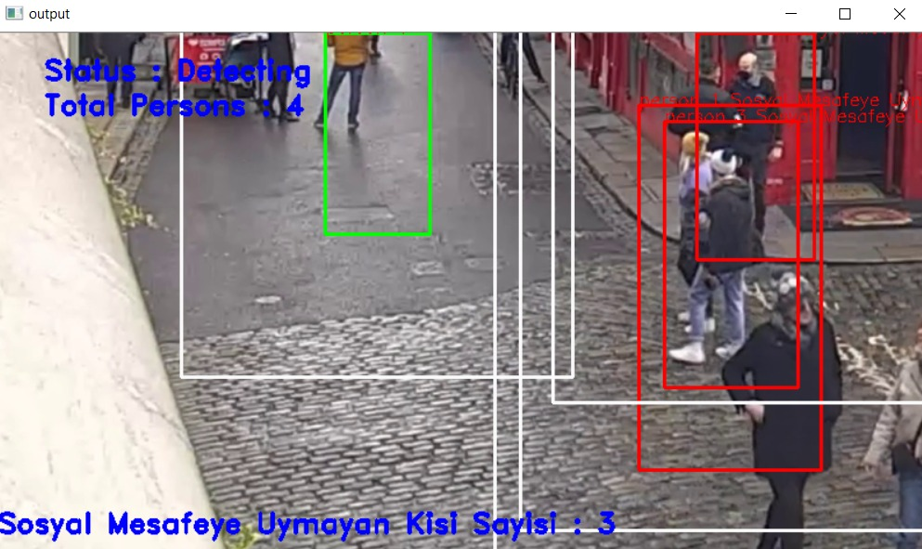

Slide 15
Projeyi hazırlayanlar
HÜSEYİN BERK IŞILDAK
SERHAT ERDOĞAN

